Slide 1


ผลการดำเนินงาน Service Plan สาขาคุ้มครองผู้บริโภคด้านผลิตภัณฑ์สุขภาพ และอาหารปลอดภัย เขตสุขภาพที่ 8 ปี 2563 รอบ 9 เดือน (ตุลาคม 2562 – มิถุนายน 2563)
Focal Point : สำนักงานสาธารณสุขจังหวัดสกลนคร

Slide 2



Service Plan สาขาคุ้มครองผู้บริโภคด้านผลิตภัณฑ์สุขภาพและอาหารปลอดภัย เขตสุขภาพที่ 8 ปี 2563 (รอบ 9 เดือน)
ร้อยละ 80 ของผลิตภัณฑ์อาหารกลุ่มเสี่ยงที่ได้รับการตรวจสอบผ่านมาตรฐานตามเกณฑ์ที่กำหนด
โรงพยาบาลอาหารปลอดภัย
โรงพยาบาลสังกัดกระทรวงสาธารณสุขทุกแห่งดำเนินกิจกรรมโรงพยาบาลอาหารปลอดภัย
โรงพยาบาลต้นแบบ จังหวัดละ 1 แห่ง
สำนักงานสาธารณสุขจังหวัดผ่านเกณฑ์ระบบคุณภาพงานอาหารปลอดภัยจังหวัด
ผลการประเมินตนเอง ได้คะแนน ≥ ร้อยละ 80 (ประเมินตนเองภายในเดือนกรกฎาคม)

Slide 3

ระบบอาหารปลอดภัยจังหวัดที่มีประสิทธิภาพ
House model Service plan FS
เป้าหมาย/
ตัวชี้วัด
ตัวชี้วัด : ร้อยละ 80 ของผลิตภัณฑ์อาหารกลุ่มเสี่ยงที่ได้รับการตรวจสอบผ่านมาตรฐานตามเกณฑ์ที่กำหนด
เป้าหมาย : สำนักงานสาธารณสุขจังหวัดในเขตสุขภาพที่ 8 ผ่านการประเมินระบบคุณภาพงานอาหารปลอดภัยจังหวัด และผ่านเกณฑ์ตามตัวชี้วัด อย.ด้านผลิตภัณฑ์อาหาร , รพ.อาหารปลอดภัย
สถานการณ์/ข้อมูลพื้นฐาน
ผลการตรวจวิเคราะห์อาหาร ทั้งด้านเคมีและจุลินทรีย์ ปีงบประมาณ 2559 – 2562 ได้แก่ ปี 2559 ตรวจ 15,641 ตัวอย่าง ตกมาตรฐาน 935 (ร้อยละ 5.98) / ปี 2560 ตรวจ 16,506 ตัวอย่าง ตกมาตรฐาน 863 (ร้อยละ 5.23) / ปี 2561 ตรวจ 17,326 ตัวอย่าง ตกมาตรฐาน 604 ตัวอย่าง (ร้อยละ 3.19) / ปี 2562 ตรวจ 15,853 ตัวอย่าง ตกมาตรฐาน 295 ตัวอย่าง (ร้อยละ 1.86)*
ยุทธศาสตร์/ มาตการ
นโยบายและการบริหารจัดการ (Policy Making and Management) | การปฏิบัติการ (Implementation) | การทบทวนและการประเมินผล (Review and Evaluation) | เอกสาร บันทึก รายงาน และการเก็บรักษา (Document and Record Keeping) | การร่วมกันแก้ไขปัญหาสำคัญในพื้นที่เขตสุขภาพที่ 8
กิจกรรมหลัก
1. คกก.อาหารปลอดภัยจังหวัด 2. คทง.อาหารปลอดภัยใน สสจ. 3. แผนการดำเนินงานบูรณาการ 4. ข้อมูลเกี่ยวกับกฎหมาย,มาตรฐานในการกำกับดูแลอาหาร 5.พัฒนาศักยภาพ จนท.,เครือข่าย, ผู้ประกอบการ 6. Pre - Post Marketing 7. กำกับดูแลอาหารสด 8. ระบบสอบสวนโรคทางระบาดวิทยาที่เกิดจากอาหาร 9. แผนรับมือในภาวะฉุกเฉินความปลอดภัยอาหาร | Prevention - อาหารสด : ตลาดสด - อาหารปรุงสำเร็จ : ร้านอาหาร, แผงลอย, สุขาภิบาลสถานที่จำหน่ายอาหาร - อาหารแปรรูป : GMP Empowerment พัฒนาศักยภาพ เจ้าหน้าที่สาธารณสุข อปท. เครือข่าย, ผู้ประกอบการ Surveillance - แผนงานโครงการเฝ้าระวังอาหาร แปรรูปและน้ำ ทั้งภาวะปกติ,ฉุกเฉิน - ระบาดวิทยาและการสอบสวนโรคที่มี อาหารแปรรูปและน้ำเป็นสาเหตุ | - การทบทวน ประเมินผล และนำข้อมูลมาใช้ประกอบในการวางแผนการดำเนินงาน - ทบทวนข้อมูลความเสี่ยงด้านความปลอดภัยอาหารและข้อมูลทางระบาดวิทยา เพื่อนำไปสู่การแก้ไข - ทบทวนและประเมินบทเรียนจากอุบัติการณ์ฉุกเฉิน เพื่อวิเคราะห์จุดบกพร่อง เพื่อป้องกันการเกิดซ้ำ | -บันทึกหรือรายงานการตรวจ อาหารสด (ตลาด/แผงลอย/ร้านจำหน่ายอาหาร) อาหารปรุงสำเร็จ (ร้านอาหาร) อาหารแปรรูป (แหล่งผลิต/นำเข้า/ผลิตภัณฑ์/ฉลาก/โฆษณา) Mobile Unit for Food Safety -รายงานการเฝ้าระวังเหตุการณ์ทางระบาดวิทยาด้านอาหาร - แบบประเมิน/พัฒนาระบบคุณภาพงานอาหารปลอดภัยจังหวัด - บันทึกการแจ้งเตือนภัยผ่านทาง INFOSAN - เก็บรักษาระยะเวลา 1 - 2 ปี | - Issue Prioritization จัดลำดับความสำคัญของปัญหาสำคัญในพื้นที่เขตสุขภาพที่ 8 - เลือกประเด็นที่จะดำเนินการร่วมกัน - กำหนดแผนการดำเนินงาน และเป้าหมายในการดำเนินงานในปี 2564
Small Success
ไตรมาส 1 คกก., แผนบูรณาการ, Issue Prioritization | ไตรมาส 2 Prevention - Empowerment - Surveillance และบันทึกรายงานผล | ไตรมาส 3 สรุปผลการดำเนินงานระดับเขต 8 | ไตรมาส 4 การทบทวนและการประเมินผล ระดับเขต 8
หน่วยงานหลัก สำนักงานสาธารณสุขจังหวัดสกลนคร (Focal point), คบ.เขต 8, ศูนย์วิทยาศาสตร์การแพทย์ที่ 8, สำนักงานเขตสุขภาพที่ 8

Slide 4

ร้อยละ 80 ของผลิตภัณฑ์อาหารกลุ่มเสี่ยงที่ได้รับการตรวจสอบผ่านมาตรฐานตามเกณฑ์ที่กำหนด
ลำดับ | จังหวัด | ผักและผลไม้สด ตรวจการตกค้างสารเคมีกำจัดศัตรูพืช |  |  | ผลิตภัณฑ์เสริมอาหารหรืออาหาร ตรวจสารที่มีฤทธิ์ในการลดน้ำหนักหรือเสริมสร้างสมรรถภาพทางเพศ |  |  | รวม
 |  | ตรวจทั้งหมด | ผ่าน | ร้อยละ | ตรวจทั้งหมด | ผ่าน | ร้อยละ | ตรวจทั้งหมด | ผ่าน | ร้อยละ
1 | อุดรธานี | 5 | 4 | 80 | 4 | 4 | 100 | 9 | 8 | 88.89
2 | สกลนคร | 5 | 5 | 100 | 4 | 3 | 75 | 9 | 8 | 88.89
3 | หนองคาย | 5 | 5 | 100 | 4 | 4 | 100 | 9 | 9 | 100
4 | นครพนม | ไม่ได้รับโควตาส่งตัวอย่างตรวจ |  |  | 4 | 4 | 100 | 4 | 4 | 100
5 | บึงกาฬ | 5 | 5 | 100 | 5 | 4 | 80 | 10 | 9 | 90
6 | เลย | ไม่ได้รับโควตาส่งตัวอย่างตรวจ |  |  | 4 | รอผล | - | 4 | รอผล | -
7 | หนองบัวลำภู | 5 | 5 | 100 | 5 | รอผล | - | 5 | 5 | 100.00
 | รวม | 25 | 24 | 96 | 21 | 19 | 90.48 | 46 | 43 | 93.48

Slide 5
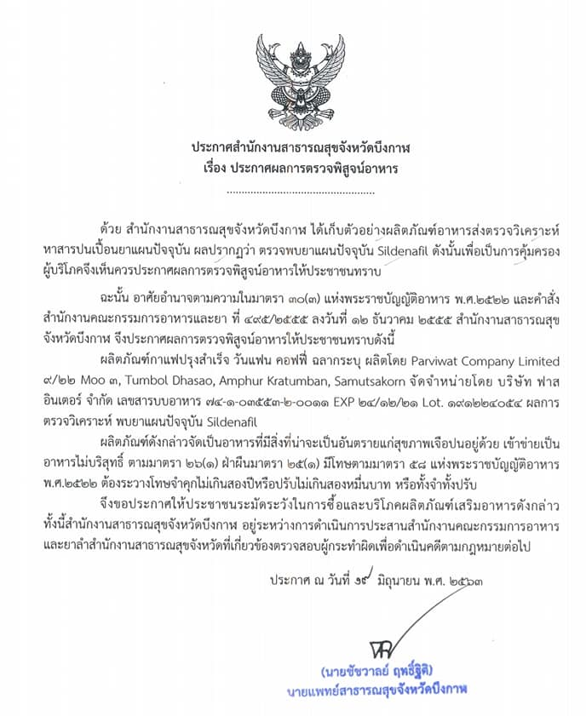
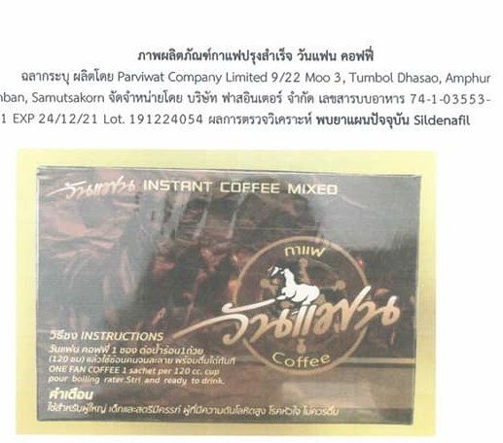
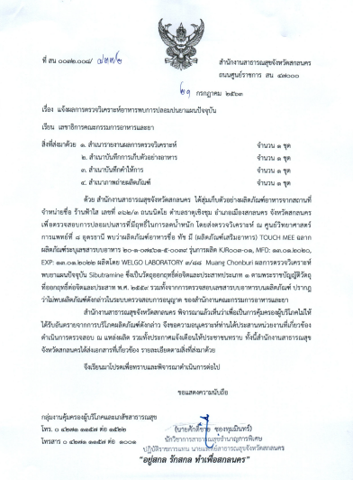
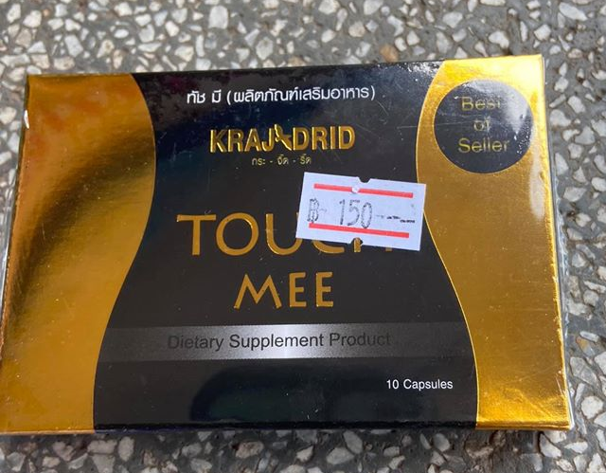
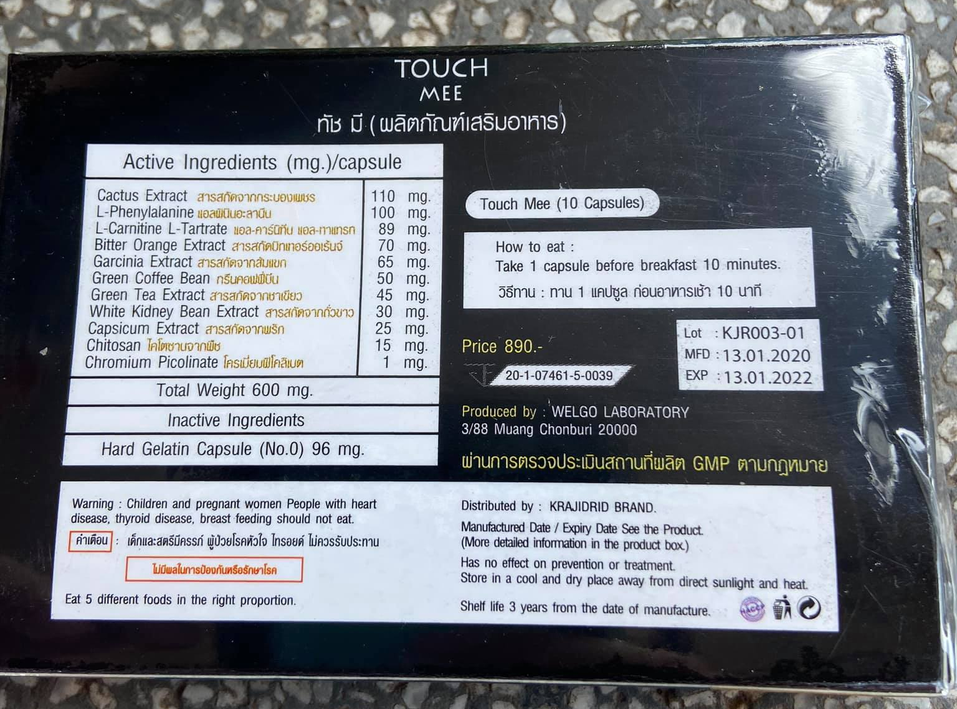
ผลิตภัณฑ์อาหารตรวจพบการปลอมปนยาแผนปัจจุบัน
สสจ.บึงกาฬ ประกาศผลการตรวจพิสูจน์อาหาร “กาแฟ วันแฟน ตรวจพบ Sildenafil”
สสจ.สกลนคร แจ้งผลการตรวจพิสูจน์อาหาร “ผลิตภัณฑ์เสริมอาหาร ทัชมี ตรวจพบ Sibutramine”

Slide 6
ผลการตรวจวิเคราะห์อาหารด้วยวิธีทดสอบเบื้องต้น (ด้านเคมีและจุลินทรีย์) ปี 59 - 63
โดยหน่วยตรวจสอบเคลื่อนที่เพื่อความปลอดภัยอาหาร เขตสุขภาพที่ 8 อุดรธานี
ประเภทการตรวจ | ปี 2559 |  |  | ปี 2560 |  |  | ปี 2561 |  |  | ปี 2562 |  |  | ปี 2563 |  |  | รวมปี 59 - 63
 | ตรวจ | ผ่าน | ร้อยละที่ผ่าน | ตรวจ | ผ่าน | ร้อยละที่ผ่าน | ตรวจ | ผ่าน | ร้อยละที่ผ่าน | ตรวจ | ผ่าน | ร้อยละที่ผ่าน | ตรวจ | ผ่าน | ร้อยละที่ผ่าน | ตรวจ | ผ่าน | ร้อยละที่ผ่าน
ด้านเคมี | 14,967 | 14,284 | 95.44 | 15,716 | 15133 | 96.29 | 16,716 | 16,236 | 97.13 | 15,344 | 15,101 | 98.42 | 12,432 | 12,306 | 98.99 | 75,175 | 73,060 | 97.19
ด้านจุลินทรีย์ | 674 | 422 | 62.61 | 790 | 510 | 64.56 | 610 | 486 | 79.67 | 509 | 457 | 89.78 | 380 | 315 | 82.89 | 2,963 | 2,190 | 73.91
รวมทั้งหมด | 15,641 | 14,706 | 94.02 | 16,506 | 15643 | 94.77 | 17,326 | 16,722 | 96.51 | 15,853 | 15,558 | 98.14 | 12,812 | 12,621 | 98.51 | 78,138 | 75,250 | 96.30

Slide 7
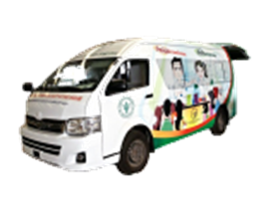
ผลการตรวจวิเคราะห์อาหารด้วยวิธีทดสอบเบื้องต้น (ด้านเคมี)
โดยหน่วยตรวจสอบเคลื่อนที่เพื่อความปลอดภัยอาหาร เขตสุขภาพที่ 8 อุดรธานี
(ตุลาคม 62 – มิถุนายน 63)
ลำดับ | จังหวัด | ปี 2563
 |  | จำนวนทั้งหมด | ตกมาตรฐาน | ร้อยละที่ตกมาตรฐาน
1 | อุดรธานี | 2,096 | 31 | 1.48
2 | หนองคาย | 2,364 | 20 | 0.85
3 | หนองบัวลำภู | 2,136 | 12 | 0.56
4 | เลย | 1,352 | 13 | 0.96
5 | สกลนคร | 947 | 19 | 2.01
6 | บึงกาฬ | 1,660 | 9 | 0.54
7 | นครพนม | 1,877 | 22 | 1.17
รวมทั้งหมด |  | 12,432 | 126 | 1.01

Slide 8

ผลการตรวจวิเคราะห์อาหารทางด้านเคมี ปี 2563 (ตุลาคม 62 – มิถุนายน 63)
ตามประเภทการตรวจวิเคราะห์
ประเภทการตรวจวิเคราะห์ | ตรวจ (ตัวอย่าง) | ไม่ผ่านมาตรฐาน | ร้อยละ
1. สารโพลาร์ในน้ำมันทอดซ้ำ | 524 | 28 | 5.34
2. ค่าไอโอดีนในเกลือบริโภค | 239 | 4 | 1.67
3. สารเคมีกำจัดศัตรูพืชตกค้างในผักและผลไม้ | 7,049 | 77 | 1.09
4. สารฟอร์มาลีน | 1,373 | 15 | 1.09
5. สารเร่งเนื้อแดงในเนื้อสุกร | 412 | 2 | 0.49
6. สารกันรา | 733 | 0 | 0.00
7. สารฟอกขาว | 413 | 0 | 0.00
8. สารบอแรกซ์ | 1,689 | 0 | 0.00
รวม | 12,432 | 126 | 1.01

Slide 9

ผลการดำเนินงานโรงพยาบาลอาหารปลอดภัย เขตสุขภาพที่ 8
ลำดับ | จังหวัด | โรงพยาบาลที่ดำเนินกิจกรรมในปี 2563
 |  | จำนวน รพ.ทั้งหมด | จำนวน รพ.ที่ดำเนินกิจกรรม | ร้อยละ
1 | อุดรธานี | 20 | 20 | 100.00
2 | สกลนคร | 18 | 18 | 100.00
3 | หนองคาย | 9 | 4 | 44.44
4 | นครพนม | 12 | 12 | 100.00
5 | บึงกาฬ | 8 | 8 | 100.00
6 | เลย | 15 | 15 | 100.00
7 | หนองบัวลำภู | 6 | 6 | 100.00
 | รวม | 88 | 83 | 94.32

Slide 10
มูลค่าจัดซื้อวัตถุดิบปลอดภัยในการประกอบอาหารในโรงพยาบาล
เขตสุขภาพที่ 8
เปรียบเทียบระหว่างปีงบประมาณ 2562 -2563
(บาท)

Slide 11
มูลค่าจัดซื้อวัตถุดิบในการประกอบอาหารในโรงพยาบาล เขตสุขภาพที่ 8
(ข้อมูลการจัดซื้อระหว่าง เดือน ตุลาคม 2562 – มิถุนายน 2563)
จังหวัด | ข้าว |  | ผัก |  | ผลไม้ |  | เนื้อสัตว์ |  | ไข่ |  | รวมทั้งหมด
 | มูลค่าการจัดซื้อทั้งหมด | มูลค่าการจัดซื้อวัตถุดิบจากกลุ่มเกษตรกร/วิสาหกิจชุมชน/ | มูลค่าการจัดซื้อทั้งหมด | มูลค่าการจัดซื้อวัตถุดิบจากกลุ่มเกษตรกร/วิสาหกิจชุมชน | มูลค่าการจัดซื้อทั้งหมด | มูลค่าการจัดซื้อวัตถุดิบจากกลุ่มเกษตรกร/วิสาหกิจชุมชน | มูลค่าการจัดซื้อทั้งหมด | มูลค่าการจัดซื้อวัตถุดิบจากกลุ่มเกษตรกร/วิสาหกิจชุมชน/ | มูลค่าการจัดซื้อทั้งหมด | มูลค่าการจัดซื้อวัตถุดิบจากกลุ่มเกษตรกร/วิสาหกิจชุมชน/ | มูลค่าการจัดซื้อทั้งหมด | มูลค่าการจัดซื้อวัตถุดิบจากกลุ่มเกษตรกร/วิสาหกิจชุมชน/ | ร้อยละ
อุดรธานี | 2,075,999.02 | 2,062,289.00 | 5,497,985.00 | 3,061,538.00 | 2,876,597.00 | 918,132.00 | 4,429,459.00 | 0.00 | 1,516,497.00 | 911,697.00 | 16,396,537.02 | 6,953,656.00 | 42.41
หนองคาย * | 173,700.00 | 84,350.00 | 602,045.00 | 268,673.00 | 545,456.00 | 35,520.00 | 1,075,211.00 | 97,943.00 | 740,020.00 | 329,865.00 | 3,136,432.00 | 816,351.00 | 26.03
หนองบัวลำภู | 780,422.00 | 242,200.00 | 1,115,872.90 | 786,212.90 | 443,042.00 | 37,985.00 | 2,438,494.50 | 127,602.00 | 360,366.00 | 18,900.00 | 5,138,197.40 | 1,212,899.90 | 23.61
สกลนคร | 2,759,730.00 | 1,689,192.00 | 4,790,493.0 | 894,876.00 | 1,598,645.00 | 123,257.00 | 9,836,213.50 | 233,349.00 | 1,071,651.00 | 298,288.00 | 20,056,732.50 | 3,238,962.00 | 16.15
เลย | 2,768,179.00 | 213,859.00 | 4,305,428.0 | 1,599,092.00 | 1,930,972.30 | 82,335.00 | 6,228,780.00 | 509,000.00 | 1,386,433.00 | 98,559.00 | 16,619,792.30 | 2,502,845.00 | 15.06
บึงกาฬ | 462,476.00 | 0.00 | 1,586,396.00 | 54,622.00 | 449,194.00 | 22,580.00 | 2,932,729.00 | 214,050.00 | 434,973.00 | 34,495.00 | 5,865,768.00 | 325,747.00 | 5.55
นครพนม | ไม่มีข้อมูล | ไม่มีข้อมูล | ไม่มีข้อมูล | ไม่มีข้อมูล | ไม่มีข้อมูล | ไม่มีข้อมูล | ไม่มีข้อมูล | ไม่มีข้อมูล | ไม่มีข้อมูล | ไม่มีข้อมูล | NA- | NA | NA
รวม | 9,020,506.02 | 4,291,890.0 | 17,898,219.9 | 6,665,013.90 | 7,843,906.30 | 1,219,809.00 | 26,940,887.0 | 1,181,944.00 | 5,509,940.00 | 1,691,804.00 | 67,213,459.22 | 15,050,460.9 | 22.39
* หนองคาย ข้อมูล 6 เดือน (ต.ค.62 – มี.ค.63)

Slide 12
ปัญหาและอุปสรรคในการดำเนินงานอาหารปลอดภัย ปี 2563
โรงพยาบาลอาหารปลอดภัย
กลุ่มเกษตรกรขาดตัวกลางในการบริหารจัดการ การรวบรวม จัดส่งวัตถุดิบ
ระบบการจัดซื้อและระยะเวลาในการเบิกจ่ายงบประมาณเพื่อจ่ายเงินให้กับกลุ่มเกษตรกร
การเก็บรวบรวมข้อมูลมูลค่าการจัดซื้อ
ภัยแล้งและสถานการณ์การแพร่ระบาดของ COVID –19 ทำให้เกษตรกรมีผลผลิตน้อยลง
เนื้อสัตว์และไข่ไก่ เกษตรกรบางกลุ่มยังไม่ได้การรับรองมาตรฐานจากหน่วยงานของรัฐ
ราคาสูงกว่าท้องตลาด

Slide 13
ปัญหาและอุปสรรคในการดำเนินงานอาหารปลอดภัย ปี 2563
การเฝ้าระวังผลิตภัณฑ์อาหาร
สถานการณ์โรคระบาด COVID-19 ส่งผลให้มีการปรับเปลี่ยนแผนการออกปฏิบัติงานของเจ้าหน้าที่ในเก็บตัวอย่างเฝ้าระวัง
อย. กำหนดเป้าหมายจำนวนตัวอย่างผักและผลไม้ ส่งตรวจวิเคราะห์สารเคมีกำจัดศัตรูพืช กำหนดเป้าให้บางจังหวัด และจำนวนตัวอย่างน้อย (5 ตัวอย่าง/จังหวัด)
งบประมาณในการเฝ้าระวังไม่เพียงพอ

Slide 14
ข้อเสนอแนะ
การดำเนินงานโรงพยาบาลอาหารปลอดภัย
บูรณาการระดับจังหวัด กับหน่วยงานที่มีส่วนเกี่ยวข้อง ได้แก่ สำนักงานสาธารณสุขจังหวัด สำนักงานเกษตรและสหกรณ์จังหวัด สำนักงานเกษตรจังหวัด สำนักงานปศุสัตว์จังหวัด สำนักงานประมงจังหวัด สำนักงานสหกรณ์จังหวัด หอการค้าจังหวัด สำนักงานพาณิชย์จังหวัด สำนักงานพัฒนาชุมชนจังหวัด และภาคการศึกษา เพื่อร่วมกันขับเคลื่อนส่งเสริมเกษตรปลอดสารสู่โรงพยาบาลอาหารปลอดภัย
กำหนดเป้าหมายร่วมกัน
เพื่อให้ผู้รับบริการในโรงพยาบาลได้บริโภคอาหารที่ปลอดภัย
ส่งเสริมรายได้ให้กลุ่มเกษตรกรในพื้นที่
ขับเคลื่อนตลาดเกษตรอินทรีย์ให้เป็นทางเลือกแก่ผู้บริโภคและประชาชน

Slide 15
ข้อเสนอแนะ
การดำเนินงานเฝ้าระวังผลิตภัณฑ์อาหาร
1. ส่วนกลาง (อย.) ควรเพิ่มจำนวนตัวอย่างในการตรวจเฝ้าระวังให้ครอบคลุมทุกจังหวัด
2. ส่วนกลาง (อย.) จัดสรรงบประมาณในการดำเนินการให้เพียงพอกับสภาพปัญหาในพื้นที่
3. การสื่อสารความเสี่ยงผลิตภัณฑ์ที่พบปัญหาให้ประชาชนทราบอย่างทั่วถึงทุกช่องทาง

Slide 16
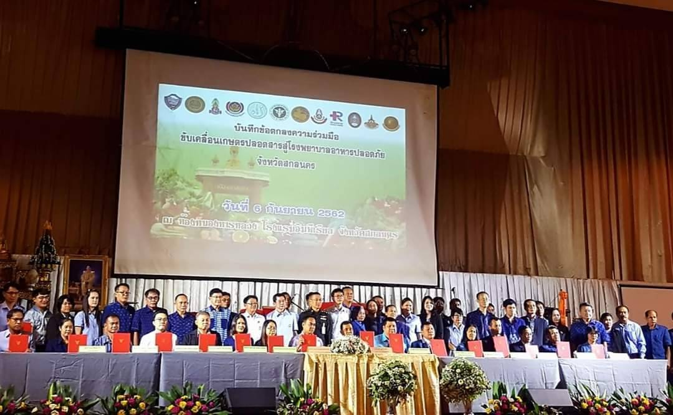
การดำเนินงานโรงพยาบาลอาหารปลอดภัย จังหวัดสกลนคร

Slide 17
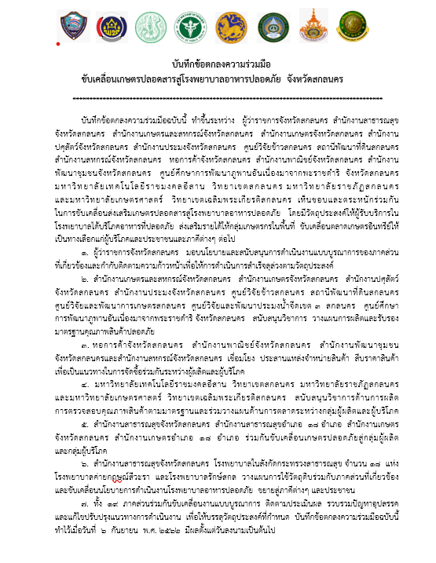
บันทึกข้อตกลงความร่วมมือขับเคลื่อนเกษตรปลอดสารสู่โรงพยาบาลอาหารปลอดภัย จังหวัดสกลนคร
ผู้ว่าราชการจังหวัด
มอบนโยบาย/สนับสนุนการดำเนินงาน
หน่วยงานในสังกัดกระทรวงเกษตร 10 หน่วยงาน
วางแผนการผลิตและรับรองมาตรฐานคุณภาพสินค้าปลอดภัย
พาณิชย์จังหวัด/ พัฒนาชุมชน/สหกรณ์จังหวัด/หอการค้า
ประสานแหล่งจำหน่าย /
สืบราคาในการจัดซื้อ
ม.ราชมงคลฯ/ ม.ราชภัฏ/ ม.เกษตรฯ สกลนคร
สนับสนุนวิชาการด้านการผลิต การตรวจสอบคุณภาพ /วางแผนการตลาด
สสจ./รพ.ในสังกัด ก.สธ/ รพ.ค่ายกฤษณ์สีวะรา/ รพ.เอกชน
วางแผนการใช้วัตถุดิบร่วมกับภาคส่วนที่เกี่ยวข้อง/จัดซื้อวัตถุดิบกับกลุ่มเกษตรกร
ที่มา: กลุ่มงานอนามัยสิ่งแวดล้อมและอาชีวอนามัย สสจ.สกลนคร

Slide 18
ผลการดำเนินงานภายหลัง MOU
มูลค่าการจัดซื้อวัตถุดิบอาหารปลอดภัยจากกลุ่มเกษตรกรในพื้นที่จังหวัดสกลนคร
ปีงบประมาณ 2562 - 2563
ประเภท | ปี 62 |  |  | ปี 63 (9 เดือน)
 | มูลค่าการจัดซื้อทั้งหมด | มูลค่าการจัดซื้อจากกลุ่มเกษตรกร | ร้อยละ | มูลค่าการจัดซื้อทั้งหมด | มูลค่าการจัดซื้อจากกลุ่มเกษตรกร | ร้อยละ
ข้าว | 4,101,541.00 | 1,768,507.00 | 43.12 | 2,759,730 | 1,689,192 | 61.21
ผัก | 6,894,249.00 | 668,673.00 | 9.7 | 4,790,493 | 894,876 | 18.68
ผลไม้ | 2,376,332.00 | 122,377.00 | 5.15 | 1,598,645 | 123,257 | 7.71
ไข่ | 1,495,592.00 | 330,708.00 | 22.11 | 1,071,651 | 298,288 | 27.83
เนื้อสัตว์ | 13,575,351.00 | 21,244.00 | 0.15 | 9,836,214 | 233,349 | 2.37
มูลค่ารวม | 28,443,065.00 | 2,911,509.00 | 10.23 | 20,056,732 | 3,238,962 | 16.15
ที่มา: กลุ่มงานอนามัยสิ่งแวดล้อมและอาชีวอนามัย สสจ.สกลนคร

Slide 19
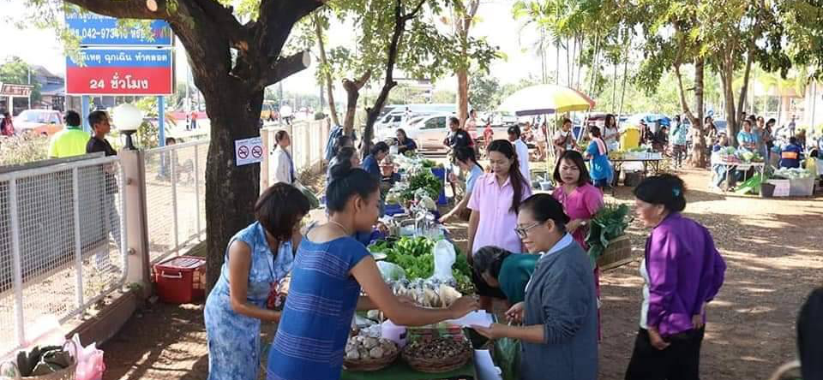
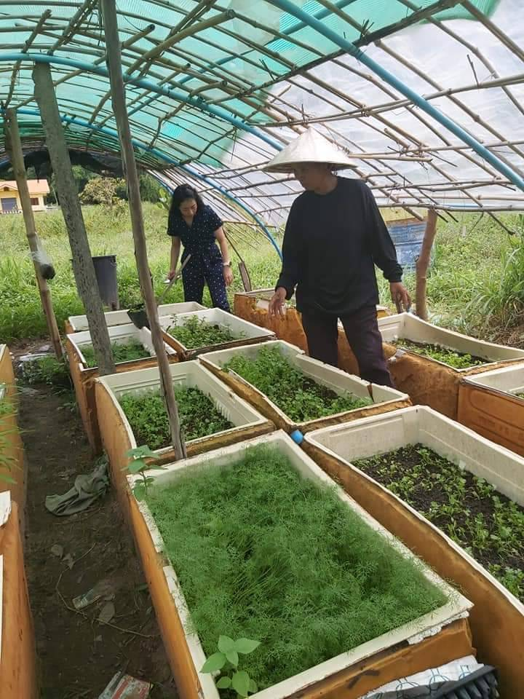
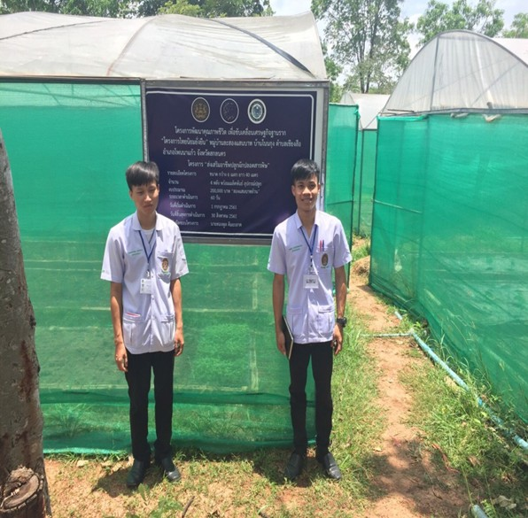
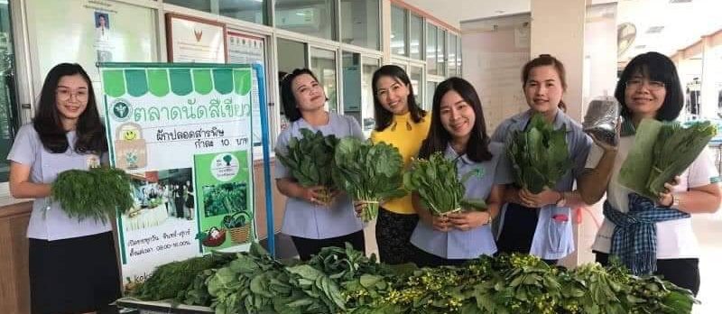
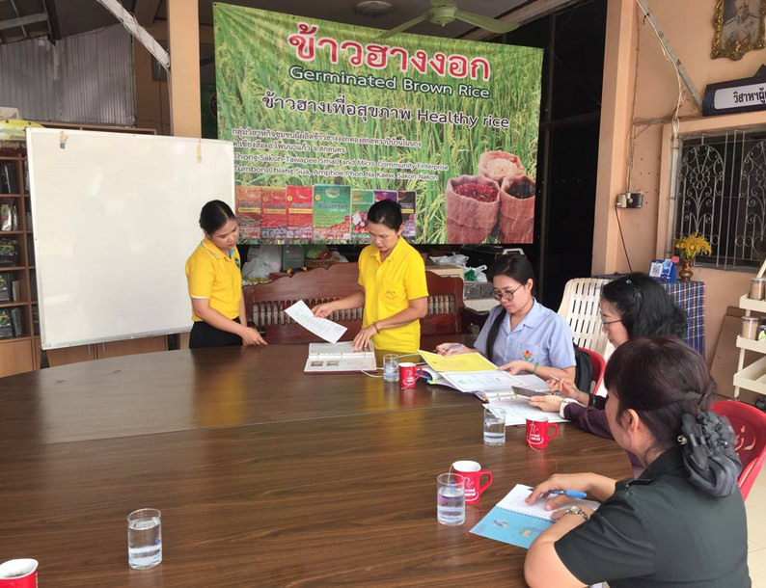
โรงพยาบาลทุกแห่ง จัดให้กลุ่มเกษตรกรนำผลผลิตมาจำหน่าย “ตลาดนัดสีเขียว”
พบกลุ่มเกษตรกร/แปลงเกษตร ที่ส่งวัตถุดิบ ให้กับโรงพยาบาล

Slide 20
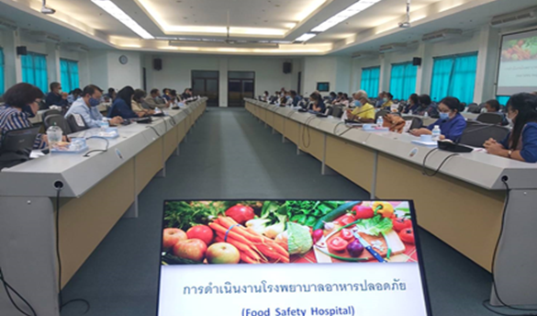
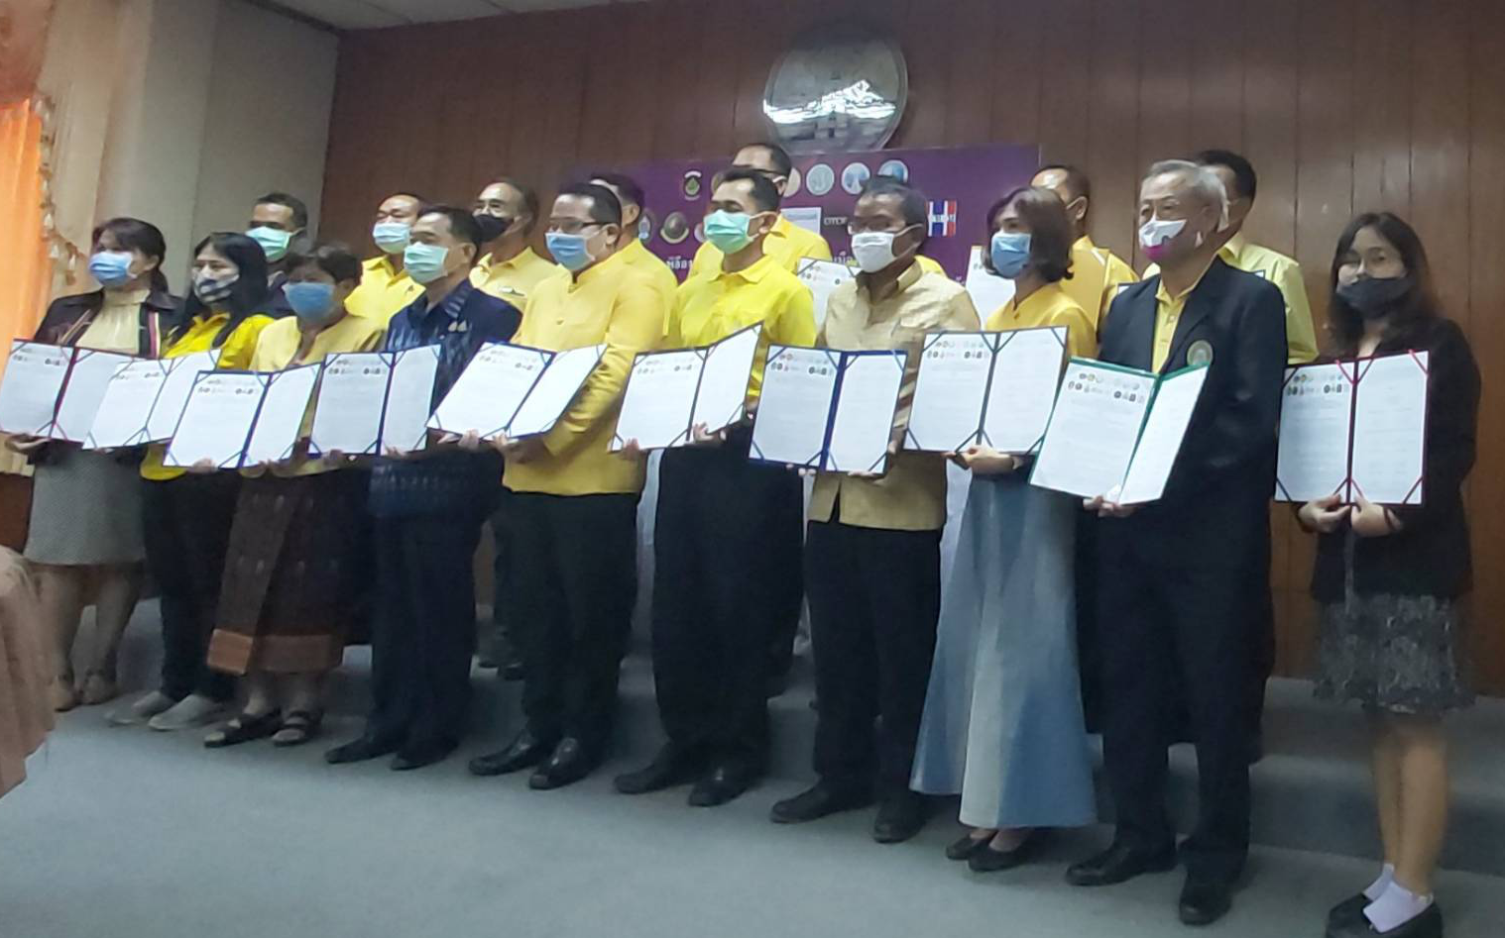
ผลการดำเนินงานภายหลัง MOU
สำนักงานพัฒนาชุมชนจังหวัดสกลนคร
เป็นหน่วยงานหลักในการประสานงานกลุ่มวิสาหกิจชุมชน
และติดตามความก้าวหน้า ในการประชุม “คณะกรรมการประสานและขับเคลื่อนนโยบายสานพลังประชารัฐ (คสป.) จังหวัดสกลนคร” จัดประชุมทุก 3 เดือน

Slide 21







จบการนำเสนอ...ขอบคุณครับ

